Slide 2
Устный счёт
6 х 6 = 24 : 4 =
7 х 8 = 72 : 9 =
8 х 6 = 15 : 3 =
3 х 3 = 14 : 7 =
2 х 8 = 15 : 5 =
4 х 7 = 63 : 9 =

Slide 3
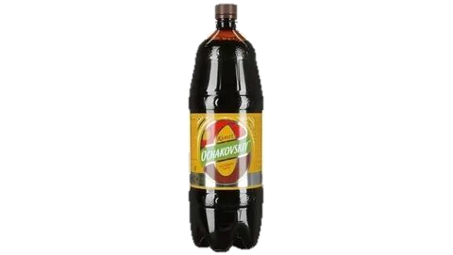
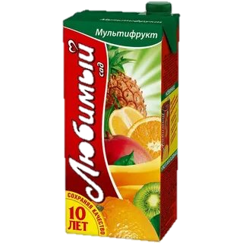
Кому из вас приходилось в магазине покупать молоко, сок?
Одинаковое ли количество жидкости помещается в тетрапакет и пластиковую бутылку? Почему?
А цена будет за эти упаковки одинаковая?

Slide 4
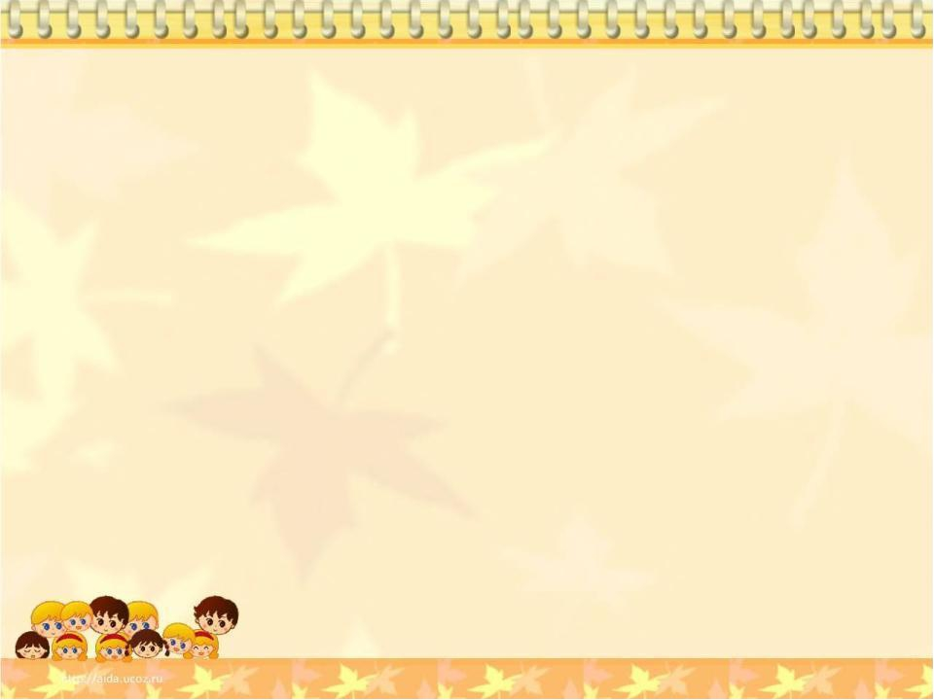
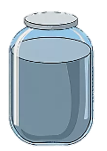
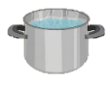
Куда больше поместится воды – в кастрюлю или банку Как это определить?
одинаковое количество воды

Slide 5
Почему оказалось, что банка с кастрюлей вмещают разное количество воды?
1 ученик литровой банкой, 2 – стаканом.
Вместимость нужно определять одинаковой меркой, а не разными.

Slide 7
Масса 1 л чистой воды равна 1 кг
С помощью литровой банки налейте в ведро 12 л воды; 5 л воды
3
1 л морской воды = 1 кг 25 г
1л нефти = 760 г

Slide 8
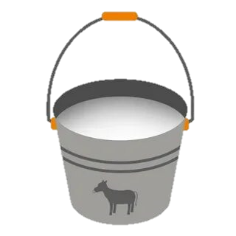
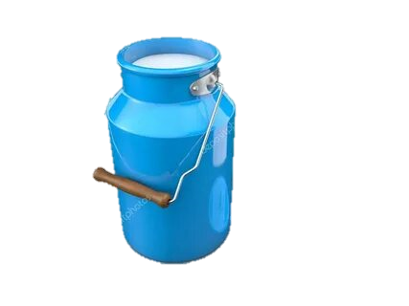
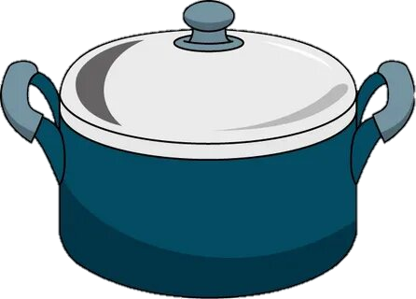
7

Slide 9
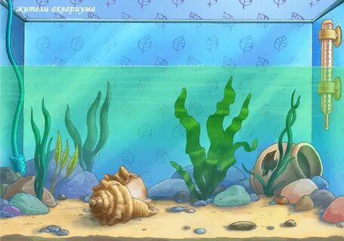

Slide 10
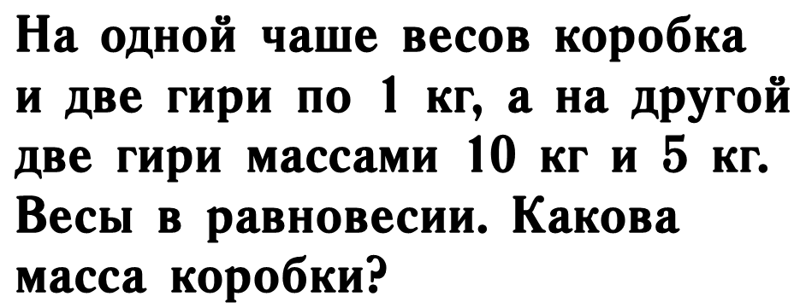
с.56
8
10 + 5 – 1 – 1 = 13 (кг)

Slide 11
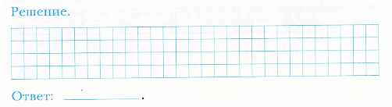
РТ с.23
75

Slide 12
С.58 №15

Slide 13
Домашнее задание : с.59 №21,с.25 (второй столбик)

